Slide 1
Status bredbånd i Hamar Regionen
Egil Langseth og Marianne Fjelltveit
Bredbåndsrådgivere fylkeskommunen

Slide 2
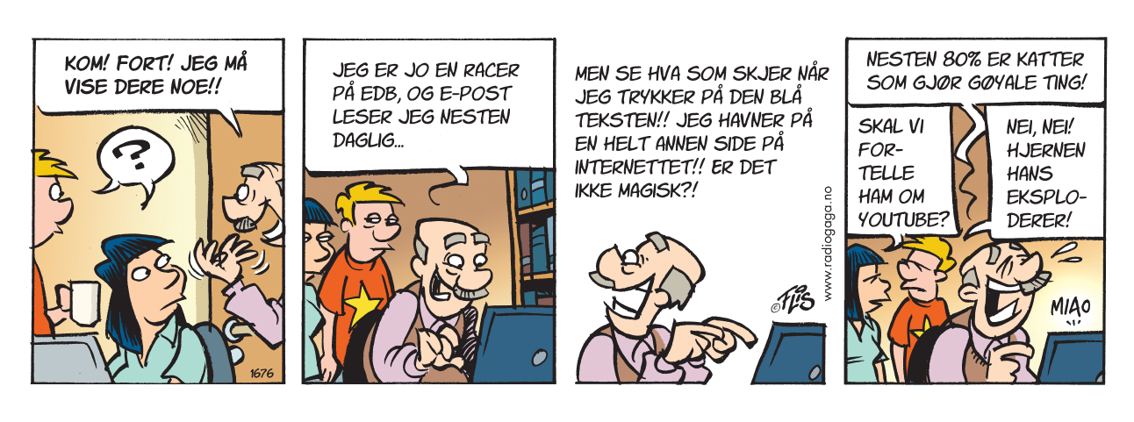
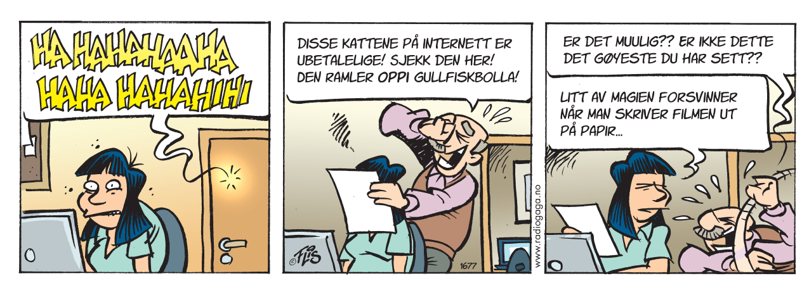
Bredbånd Mennesker og deres hverdag
Tillatelse : Radio Gaga © Øyvind Sagåsen
Notes:
Arbeidet vi gjør, betyr så mye for hver enkelt innbygger! Selv om vi alle adopterer teknologi forskjellig……..

Slide 3
Innhold
Status bredbånd Innlandet 2021 – tall og oversikter
Egil
Den statlige bredbåndstøtteordningen
Egil
Kommuner, fylkeskommune, utbygger – hvordan jobber vi sammen
Marianne
Bredbånd GIS Innlandet – et kraftfullt kommunikasjonsverktøy
Marianne

Slide 4
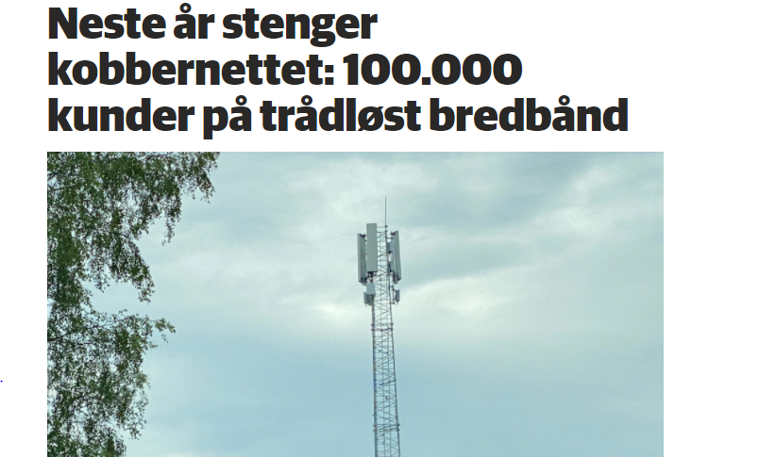
Telecom Revy

Slide 5
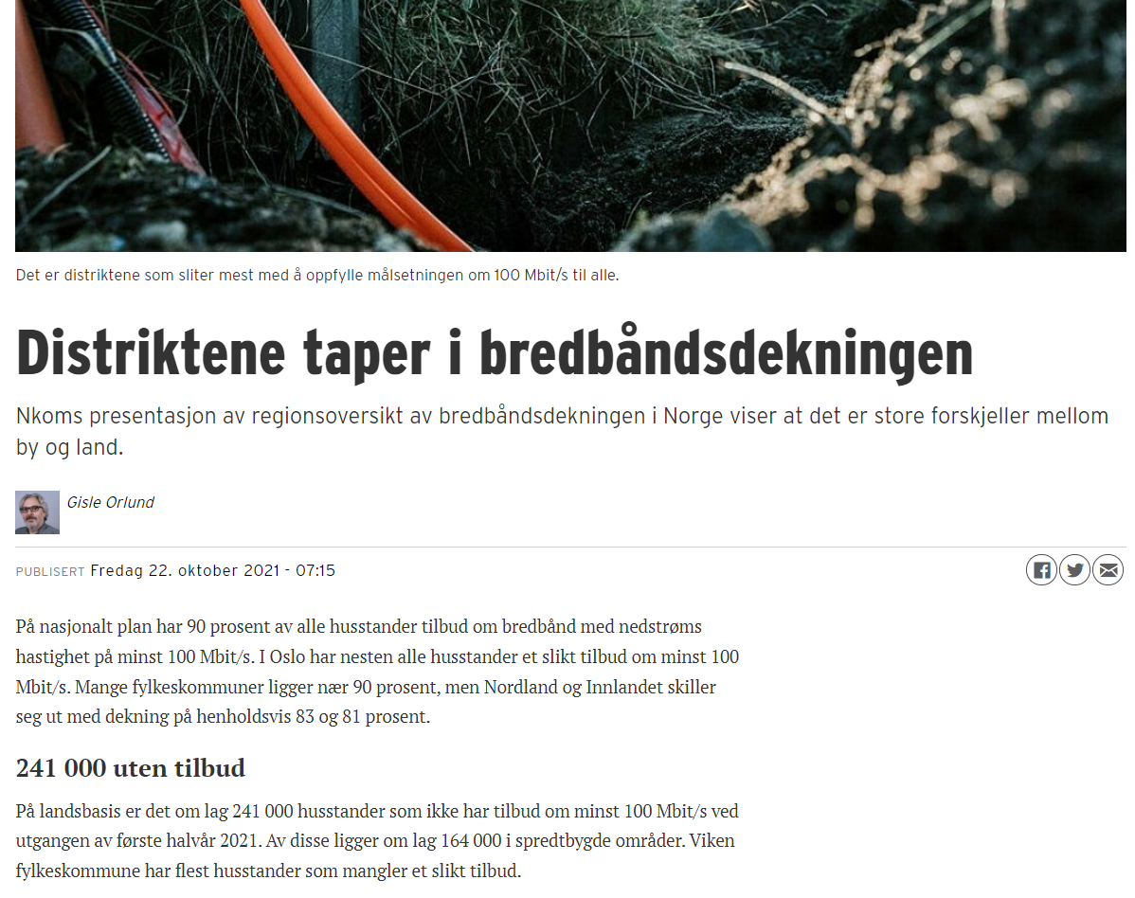
Telecom Revy
Notes:
FWA er heller ikke gratis og der det ikke er dekning må det bygges master. Det er stor forskjell på å få tilkobling til internett og det å ha stabil 100 Mbit/s som er målet innen 2025

Slide 6
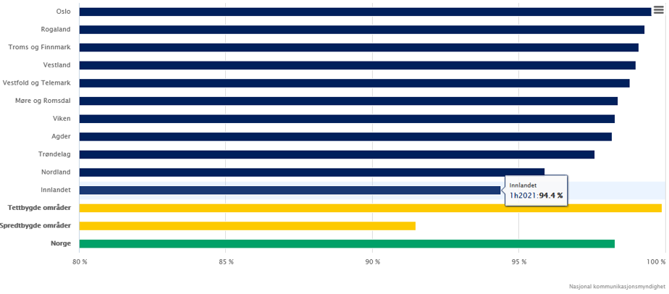
Status Bredbånd Innlandet – 30 Mbit/s
Notes:
Fortsatt grunnlaget for å kunne gi tilskudd. Vil den endres til 100 Mbit/s? (Se på Nkom) – Mens alle andre fylker er på 98% og over, er Innlandet nederst, slått av Nordland

Slide 7
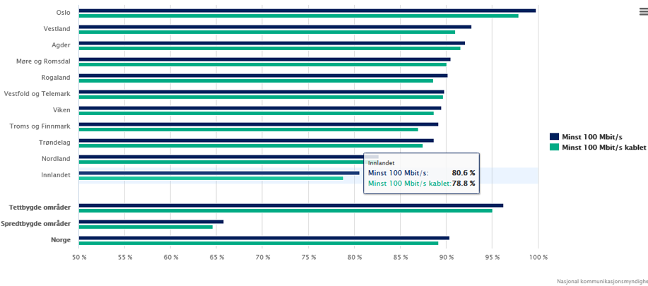
Status Bredbånd Innlandet – 100 Mbit/s
Notes:
Hastigheten som er Regjeringens mål for 2025. Uansett er Innlandet nederst av alle fylker, og har nesten like mange husstander igjen som Viken. Dette burde bety at konkurransen blir størst i Innlandet. Her er det flest kunder å ta av.

Slide 8
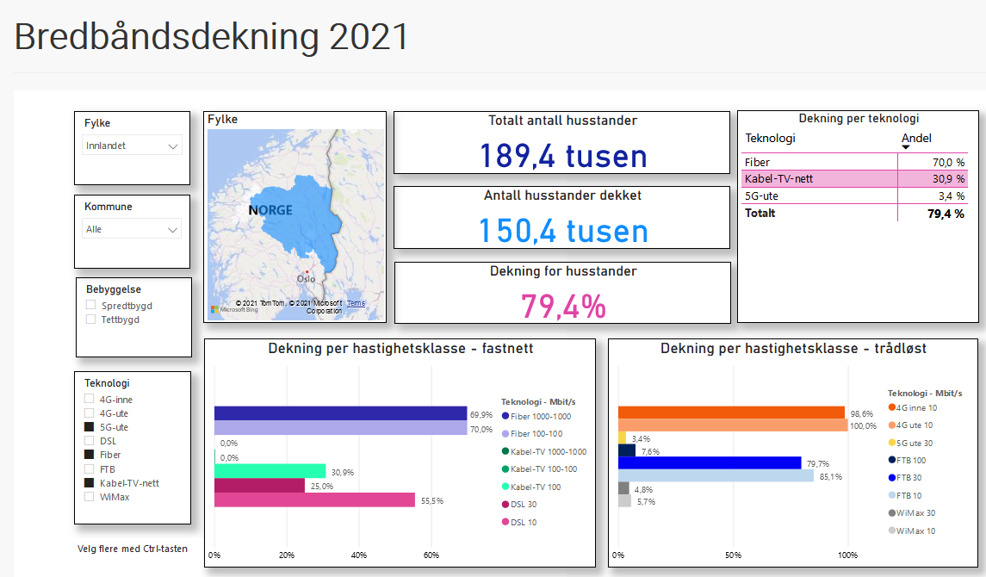
https://ekomstatistikken.nkom.no/#/article/dekning_vedlegg2021
Notes:
Ekomstatistikken – ca 37.000 husstander
Link og vise «Live»

Slide 9
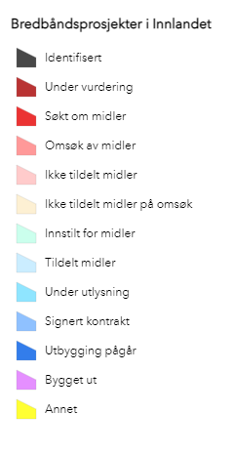
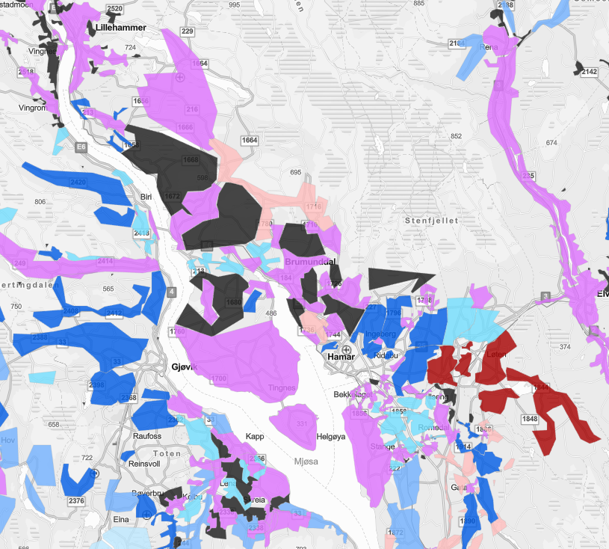
Bredbånd GIS Innlandet

Slide 10
Dekning per kommune – 100 Mbit/s
Dekning på kommunenivå
Kommune | ≥ 30 | ≥ 100 | Dekning inkludert pågående prosjekter med offentlig tilskudd
ALVDAL | 98 % | 88 % | 104 %
DOVRE | 95 % | 59 % | 97 %
EIDSKOG | 89 % | 69 % | 86 %
ELVERUM | 98 % | 96 % | 103 %
ENGERDAL | 87 % | 71 % | 103 %
ETNEDAL | 96 % | 85 % | 86 %
FOLLDAL | 97 % | 89 % | 133 %
GAUSDAL | 82 % | 50 % | 58 %
GJØVIK | 99 % | 93 % | 104 %
GRAN | 87 % | 65 % | 72 %
GRUE | 91 % | 68 % | 90 %
HAMAR | 99 % | 97 % | 102 %
KONGSVINGER | 94 % | 82 % | 91 %
LESJA | 77 % | 39 % | 119 %
LILLEHAMMER | 99 % | 86 % | 86 %
LOM | 97 % | 82 % | 101 %
LØTEN | 91 % | 73 % | 83 %
NORD-AURDAL | 100 % | 72 % | 84 %
NORD-FRON | 93 % | 76 % | 81 %
NORD-ODAL | 91 % | 69 % | 72 %
NORDRE LAND | 95 % | 90 % | 116 %
OS | 98 % | 77 % | 121 %
RENDALEN | 90 % | 75 % | 88 %
Dekning på kommunenivå
Kommune | ≥ 30 | ≥ 100 | Dekning inkludert pågående prosjekter med offentlig tilskudd
RINGEBU | 94 % | 77 % | 89 %
RINGSAKER | 94 % | 81 % | 85 %
SEL | 96 % | 78 % | 102 %
SKJÅK | 99 % | 91 % | 98 %
STANGE | 96 % | 84 % | 99 %
STOR-ELVDAL | 87 % | 48 % | 60 %
SØNDRE LAND | 94 % | 63 % | 107 %
SØR-AURDAL | 96 % | 85 % | 89 %
SØR-FRON | 95 % | 77 % | 84 %
SØR-ODAL | 83 % | 70 % | 88 %
TOLGA | 99 % | 89 % | 102 %
TRYSIL | 91 % | 78 % | 105 %
TYNSET | 98 % | 87 % | 89 %
VANG | 99 % | 90 % | 97 %
VESTRE SLIDRE | 99 % | 58 % | 96 %
VESTRE TOTEN | 92 % | 85 % | 99 %
VÅGÅ | 84 % | 70 % | 110 %
VÅLER | 88 % | 74 % | 107 %
ØSTRE TOTEN | 86 % | 67 % | 87 %
ØYER | 93 % | 69 % | 78 %
ØYSTRE SLIDRE | 100 % | 64 % | 107 %
ÅMOT | 94 % | 73 % | 90 %
ÅSNES | 96 % | 85 % | 107 %
Kilde: ≥ 30 og ≥ 100 - Nkom dekningstall 2021
Kilde: Pågående prosjekter med offentlig tilskudd - Bredbånd GIS Innlandet
Notes:
«Dekning med offentlig utbygging» Se neste – Kan vi stole på tallene?

Slide 11
Kan vi stole på tallene?
Potensielle feilkilder
Nkom får innrapportert oversikt over utbygde husstander fra leverandører
Disse innrapporterte husstandene fra leverandør kan samtidig være lagt inn i prosjekter med status
«Utbygging pågår»
«Signert Kontrakt»
av kommunene
Tall i kartløsning har unøyaktighet og er ikke oppdaterte
Viktig at kommuner og fylket i fellesskap hever kvaliteten på tallene

Slide 12
Er de andre 18 kommunene ferdig?
18 av 46 kommuner nærmer seg 100%?
Fortsatt 28 kommuner igjen med dekning fra x% til x% dekning
Er over 15.000 husstander som har behov for finansiering med offentlig støtte
Over 9.000 husstander har midler p.t. og er utlyst
og i forhandling, eller skal utlyses i disse dager.
Notes:
Som flere vil ha lagt merke til: mange over 100%. De kan være ferdige.

Slide 13
Dekningsprosent inkludert prosjekter med offentlig tilskudd i Hamar regionen
Notes:
Bytte ut med to grafer

Slide 14
Gjenværende husstander i 4 kommuner
Notes:
Bytte ut med to grafer

Slide 15
Hva trengs for å komme i mål?
All kommersiell utbygging er utført iflg leverandørene -> Offentlig tilskudd er nødvendig for videre utbygging
5G - Fixed Wireless Access blir løsningen for en del av husstandene
Støttebehov per ikke-kommersielle husstand er minst kr 60 000
Notes:
Konsekvens : Vi blir ikke ferdige i 2025
For de som har fått en løsning - «Før var smalbåndet til heft og hinder, nå er det full fart på Tinder!»
Innlandet fylkes behov alene = like mye som årets foreløpige forslag i statsbudsjettet som skal fordeles på hele landet.

Slide 16
Hva trengs for å komme i mål? – fort.
Hamar Regionen har ca 3.000 husstander som hver trenger minst 60 000 kr i offentlig støtte. For å nå målsettingen for 2025 er totalbehovet for støtte
År | Mill
2022 | 60 mill
2023 | 60 mill
2024 | 60 mill
Totalt | 180 mill
Hamar regionens behov alene per år – Mesteparten i Ringsaker
=
Forslag til støtte i statsbudsjett 2022 til fordeling for hele Innlandet!
Notes:
Konsekvens : Vi blir ikke ferdige i 2025
For de som har fått en løsning - «Før var smalbåndet til heft og hinder, nå er det full fart på Tinder!»

Slide 17
Den statlige bredbåndsstøtteordningen
Fra Nkom sitt innlegg på Bredbåndsseminar i november 2021
Anders Snøløs Topland
Kjell Pedersen-Rise

Slide 18
Den statlige bredbåndsstøtteordningen
Tidligere kjent som «Nkom-midler», nå forvaltet av fylkeskommunene.
Fra oppdragsbrevet til fylkeskommunen:
«Tilskuddet skal bidra til utbygging av bredbånd i geografiske områder der det ikke er kommersielt grunnlag for investeringer.»

Slide 19
Informasjonsbrosjyre, film og nye hjemmesider
Informasjonsfilm
www.nkom.no
Informasjonsbrosjyre

Slide 20
Hvorfor er dette så komplisert?
Offentlig støtte
Norge er bundet av statsstøtteregelverket i EU/EØS området gjennom EØS-avtalen
Generelt forbud om offentlig støtte – EØS-avtalen art. 61 nr. 1
Unntaksbestemmelse i art. 61 nr. 3
Notifisering til ESA (Bredbåndsstøtteordningen 2014-2017)
Gruppeunntaksforordning - GBER (Bredbåndsstøtteordningen fra og med 2018)
Notes:
Hovedregelen etter EØS-avtalen, som Norge er bundet av, er at offentlig støtte er ulovlig, da det kan være konkurransevridende å gi noen en særlig fordel..
Det finnes visse unntak fra dette forbudet i artikkel 61.
Offentlig støtte må notifiseres til ESA og godkjennes. Dette er en omfattende og tidkrevende prosess. Nkom notifiserte bredbåndsstøtteordningen fra 2014-2017.
Et unntak fra dette igjen (fra å notifisere) følger av GBER forordningen, som inneholder en liste over visse tiltak som er forhåndsgodkjent av ESA, og som anses som støtte forenelig med EØS-avtalen. Støtte som oppfyller vilkårene i GBER kan tildeles uten notifikasjon til ESA. For å benytte offentlige midler innenfor denne ordningen, så må det sendes en GBER-melding til ESA.
Nå vil vi vise den filmen som ligger ute på vår nettside, som kort gir et overblikk over ordningen.

Slide 21
Noen sentrale vilkår for ordningen 2021
Eksisterende tilbud under 30 Mbit/s nedlastningshastighet, og nytt tilbud skal gi minst 30/5 (Mbit/s ned/opp)
Kartlegge mulige kommersielle planer neste tre år
Krav om samlet utlysning av prosjekter i fylkeskommunen
Kan ha flere delprosjekter i fylkeskommunen
En åpen, transparent, konkurransepreget og ikke-diskriminerende utvelgelse etter prinsippet om teknologinøytralitet
> 30 Mbit/s

Slide 22
Noen sentrale vilkår for ordningen 2021
Krav om tilbud til 100 prosent av husholdninger og virksomheter innenfor prosjektområdet
Lokale bidrag min. 25 prosent av totale prosjektkostnader
Samlet for fylkeskommunen
Tredjepartstilgang
Viktig å sikre etterlevelse av statsstøtteregelverket i forbindelse med anbudsinvitasjoner og kontraktsinngåelser
> 30 Mbit/s

Slide 23
Krav til statsstøttede trådløse bredbåndsaksessnett
Nasjonale krav skal sikre:
Stabile hastigheter for trådløse teknologier ved offentlig utbygging
Løsninger basert på trådløse nett vil kunne benyttes – helt eller delvis - i prosjekter hvor det er gitt offentlig støtte til utbyggingen
At tilbydere, kommuner og fylkeskommuner på en enhetlig måte vurderer trådløse teknologier i støtteprosjekter
At det ikke brukes statsstøtte der det allerede finnes eller er planlagt utbygging av trådløse nett som kan kategoriseres som NGA (>30 Mbit/s)
Bredbåndsutbygging i tråd med EU-regelverk

Slide 24
Innhold
Status bredbånd Innlandet 2021 – tall og oversikter
Egil
Den statlige bredbåndstøtteordningen
Egil
Kommuner, fylkeskommune, utbygger – hvordan jobber vi sammen
Marianne
Bredbånd GIS Innlandet – et kraftfullt kommunikasjonsverktøy
Marianne

Slide 25
Kommuner, fylkeskommune, utbyggere Hvordan jobber vi sammen?

Slide 26
Forventninger og krav til kommuner og fylkeskommunen fra Nkom og KDD
Sørge for at prosjektene gjennomføres i tråd med vilkårene som staten har satt, samt økonomiregelverket i staten
Bidra med lokal finansiering – minst 25 prosent samlet for fylket.
Sørge for at midlene så raskt som mulig blir omsatt i nytt eller forbedret bredbåndstilbud
Sørge for at statsstøttereglene overholdes, herunder krav om grossisttilgang
Overholder datoene i retningslinjene, også for tidligere års ordninger.
Gode adresselister ved utlysning
Informasjon om prosjekter som har fått støtte på fylkeskommunen sin hjemmeside

Slide 27
Kommunenes MASTERPLAN
i «Bredbånd GIS Innlandet»
Kommunene prioriterer prosjekt-områder​ for årets søknad
Prioriterte prosjekter legges ut av Abakus på DOFFIN​
Dialogmøte mellom
kommunene, IFK
og utbyggere​
Utarbeide og levere søknader
inkl underlag på regionalforvaltning.no​
IFK behandler søknadene og lager innstilling til fordeling av støtte.
Innstilling behandles politisk (IFK​)
og Nkom informeres om denne
Tilsagnsbrev oversendes kommunene​
Prosjekter som har fått tilsagn, utlyses felles
(Abakus​ kjører prosessen)
Forhandlinger med utbyggere og signering av kontrakt​
Kommunene følger opp kontrakt og prosjektplan​
Prosessen fra søknad til utbygd bredbånd
Notes:
Masterplan – en totalplan for bredbåndsutbyggingen i kommunen.
Dokumenteres i første runde i IFK sin kartløsning
Kan også og helst være et plandokument med – finansiering, fremdriftsplan, tanker om teknologier, etc.
Fylkeskommunen har ansvar for at konkurranseutlysning av de aktuelle prosjektene skjer samlet, og at utbygger som skal gjennomføre prosjektet, utpekes etter en tilstrekkelig konkurransebasert utvelgelsesmetode i henhold til statsstøttereglene. Fylkeskommunen avgjør selv i hvilken grad utlysningen skal deles opp i flere underprosjekter

Slide 28
Region og/eller kommune
Hvordan det jobbes i kommune og region er opp til hver enkelt – flere ulike løsninger
En person som har ansvar for bredbånd i alle kommuner i regionen
Kommunen har sin egen bredbåndsansvarlige
Ansatt i kommunen som har bredbånd som en av sine mange oppgaver
Viktig uansett med lokalt engasjement og kunnskap på kommunenivå
Støtte tildeles kommune, men det kan gjerne søkes felles fra regionen men husk at
Tilsagn om støtte skal aksepteres på kommunenivå
Lokale medfinansiering regnes på kommunenivå
To kommuner kan søke på område som strekker seg over kommunegrensen, men bare en kommune kan stå som søker
Notes:
Masterplan – en totalplan for bredbåndsutbyggingen i kommunen.
Dokumenteres i første runde i IFK sin kartløsning
Kan også og helst være et plandokument med – finansiering, fremdriftsplan, tanker om teknologier, etc.

Slide 29
https://www.innlandsgis.no/IFK/bredband/bredbandinnsyn.html
https://www.innlandsgis.no/IFK/bredband/bredbandoversikt.html
https://www.innlandsgis.no/IFK/bredband/registrering
Innsyn
Dashbord
Registrering
Alle kommuner og alle prosjekter
Importerte dekningsdata fra Nkom
Viser adresser som kan motta 5G-støtte
Ta ut rapporter, filtrere status, teller adresser, kartlag, brukes i høring
Utbyggere – Innbyggere – Politikere - Nkom
Prosjektfokus – antall områder, prosjekttyper
IKKE dekningsprosent
Velge kommuner – en, flere, regioner
Kommunene kartlegger og registrerer masterplan
IFK – oppdatere status som viser støtte, utlysning etc.
Bredbånd GIS Innlandet
Notes:
Noen kartlag har impoterte data.
Prosjekt og tilknyttede verdier legges inn MANUELT.
Kvaliteten er avhengig av at kommunene gjøre en god jobb og følges oppregelmessig.

Slide 30
Hedmark Fylkeskraft – tilskudd 2021 og 2022
Søknader 14 stk herav 5 fra Hamar-regionen
Innvilget 7 stk herav 3 fra Hamar-regionen
Totalt støttebeløp alle: 33 millioner herav 11,8 til Hamar-regionen
Søknadsfrist: 1.2.2022
Søknader 13 stk herav 4 fra Hamar-regionen
Søknader er ikke behandlet
Støttebeløp er foreløpig ukjent

Slide 31
Takk for oss

